Slide 1

الخامسة

Slide 2






تعيين تلميذ(ة) للإجابة
توجيهات و شرح التعليمات
عرض فيديو
المرور بين الصفوف للمساعدة و تصحيح الإنجازات
عمل في ثنائيات
نهاية الشريط، المرور إلى الشريحة الموالية

Slide 3

تنظيم حصص الأسبوع
اليوم 4 -
اليوم1 -
نشاط اعتيادي (10)د
إملاء (30)د
إنتاج كتابي – الحصة1 (30)د
نشاط اعتيادي (10)د
معجم (30)د
استماع.والتحدث (30)د
اليوم 5 -
اليوم2 -
نشاط اعتيادي (10)د
قراءة : الحصة -4- (30)د
إنتاج كتابي الحصة 2 (30)د
نشاط اعتيادي (10)
قراءة : الحصة -1- 30 د
قراءة الحصة-2- 30 د
اليوم 6 -
اليوم 3 -
مراجعة وتوليف (30)د
دعم (40)د
نشاط اعتيادي (10)د
قراءة : الحصة-3- (30)د
صرف وتحويل(30)د
Révision
Lecture offerte

Slide 4





هيكلة حصة اليوم
- 01 افتتاح الحصة
ترحيب ؛
تدبير السلوك؛
نشاط اعتيادي.
2- الكوارث الطبيعية (ح4).
استثمار النص.
- 03إنتاج كتابي (ح2)
كتابة رأي معزز بحجج حول موضوع ما.

Slide 5

عند نهاية الحصة
على الأقل 80% من المتعلمين سيكونون قادرين على:
إنتاج نص قصير انطلاقا من أسئلة موجهة.
استثمار نص "الكوارث الطبيعية".
كتابة رأي معزز بحجج حول موضوع ما.

Slide 6

افتتاح الحصة
افتتاح الحصة
ترحيب ؛
تدبير السلوك؛
نشاط اعتيادي.

Slide 7

مرحبا بكم، سنبدأ حصة اللغة العربية.
اختتام الحصة
إنتاج كتابي
قـــــراءة ح4
افتتاح الحصة

Slide 8





حاولوا الالتزام بهذه السلوكات. سنحدد في نهاية الحصة الفائز بنجمة السلوك.
اختتام الحصة
إنتاج كتابي
قـــــراءة ح4
افتتاح الحصة
أُصَحِّحُ أَخْطائي عَلى كُرّاسَتي وَدَفْتَري.
أَتَحَدَّثُ بِلُغَةٍ عَرَبِيَّةٍ سَليمَةٍ مِنَ ٱلأَخْطاءِ.

Slide 9

ضعوا الكراسة والدفتر واللوحة في القمطر.
اختتام الحصة
إنتاج كتابي
قـــــراءة ح4
افتتاح الحصة

Slide 10
في هذه الحصة ستواصلون التدرب على كتابة نص قصير انطلاقا من أسئلة موجهة.
اختتام الحصة
إنتاج كتابي
قـــــراءة ح4
افتتاح الحصة
أَكْتُبُ نَصّاً قَصيراً.

Slide 11
من يقرأ التعليمة التالية؟
اختتام الحصة
إنتاج كتابي
قـــــراءة ح4
افتتاح الحصة
اُكْتُب(ي) نَصّاً لِلدِّفاعِ عَنِ ٱلْفِكْرَةِ ٱلتّالِيَةِ:
" اَلرِّياضَةُ أَفْضَلُ مِنَ ٱلْأَلْعابِ ٱلْإِلِكْترونِيَّةِ."
مُقَدِّماً حُجَجاً تُوَضِّحُ:
أَخْطارَ ٱلْأَلْعابِ ٱلْإِلِكْترونِيَّةِ؛
فَوائِدَ مُمارَسَةِ ٱلرِّياضَةِ.

Slide 12

خذوا دفاتر البحث واكتبوا نصا منسجما يتضمن أجوبة عن التعليمات المطروحة.
يمكنكم الاستعانة بالأساليب المقترحة.
اختتام الحصة
إنتاج كتابي
قـــــراءة ح4
افتتاح الحصة
اُكْتُب(ي) نَصّاً لِلدِّفاعِ عَنِ ٱلْفِكْرَةِ ٱلتّالِيَةِ:
" اَلرِّياضَةُ أَفْضَلُ مِنَ ٱلْأَلْعابِ ٱلْإِلِكْترونِيَّةِ."
مُقَدِّماً حُجَجاً تُوَضِّحُ:
أَخْطارَ ٱلْأَلْعابِ ٱلْإِلِكْترونِيَّةِ؛
فَوائِدَ مُمارَسَةِ ٱلرِّياضَةِ.
تُعْتَبَرُ مُمارَسَةُ ........... أَفْضَلَ مِنَ............. فَٱلرِّياضَةُ ...........كَما أَنَّها............ عِلاوَةً عَلى أَنَّها.............. في حينٍ يُؤَدّي ٱلْإِفْراطُ في ................... إِلى ................. وَ........... بِٱلْإِضافَةِ إِلى......

Slide 13
من يقرأ إنتاجه؟
اختتام الحصة
إنتاج كتابي
قـــــراءة ح4
افتتاح الحصة
أَقْرَأُ إِنْتاجي

Slide 14
هذا مقترح آخر. من يقرأ؟
اختتام الحصة
إنتاج كتابي
قـــــراءة ح4
افتتاح الحصة
تُعْتَبَرُ مُمارَسَةُ ٱلرِّياضَةِ أَفْضَلَ مِنَ ٱلْأَلْعابِ ٱلْإِلِكْترونِيَّةِ، فَٱلرِّياضَةُ تُقَوّي عَضَلاتِ ٱلْجِسْمِ وَتُنَشِّطُ ٱلْقَلْبَ وَٱلرِّئَتَيْنِ، كَما أَنَّها تُساعِدُ عَلى ٱلتَّخَلُّصِ مِنَ ٱلتَّوَتُّرِ وَٱلْقَلَقِ وَتَمْنَحُ ٱلثِّقَةَ بِٱلنَّفْسِ، عِلاوَةً عَلى أَنَّها تُنَظِّمُ ٱلنَّوْمَ وَتُحَسِّنُ ٱلتَّرْكيزَ في ٱلدِّراسَةِ. في حينٍ، يُؤَدّي ٱلْإِفْراطُ في ٱلْأَلْعابِ ٱلْإِلِكْترونِيَّةِ إِلى أَضْرارٍ جَسيمَةٍ، كَإِتْلافِ ٱلْبَصَرِ وَٱضْطِرابِ ٱلنَّوْمِ وَإِضْعافِ ٱلْعَضَلاتِ، بِٱلْإِضافَةِ إِلى تَراجُعِ ٱلتَّرْكيزِ وَٱنْخِفاضِ ٱلْمُسْتَوى ٱلدِّراسِيِّ. لِذلِكَ، أَدْعو جَميعَ ٱلْأَطْفالِ إِلى إِيثارِ ٱلنَّشاطِ ٱلْبَدَنِيِّ عَلى ٱلشَّاشاتِ، لِلتَّمَتُّعِ بِصِحَّةٍ جَيِّدَةٍ وَحَياةٍ مُتَوازِنَةٍ.

Slide 15
قراءة
الكوارث الطبيعية( ح4).
استثمار النص.

Slide 16
ستقومون باستثمار نص" الكوارث الطبيعية". خذوا كراساتكم، الصفحة 128.
اختتام الحصة
إنتاج كتابي
قـــــراءة ح4
افتتاح الحصة
أَسْتَثْمِرُ ٱلنَّصَّ.

Slide 17

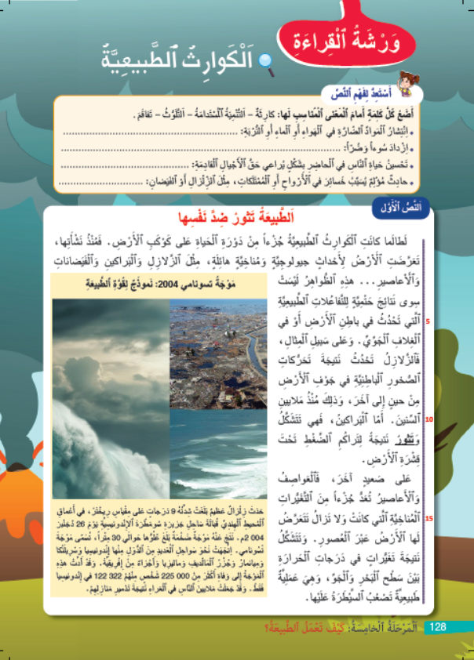
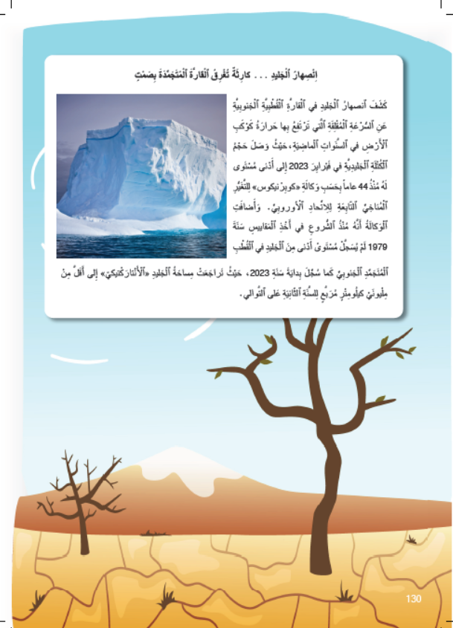
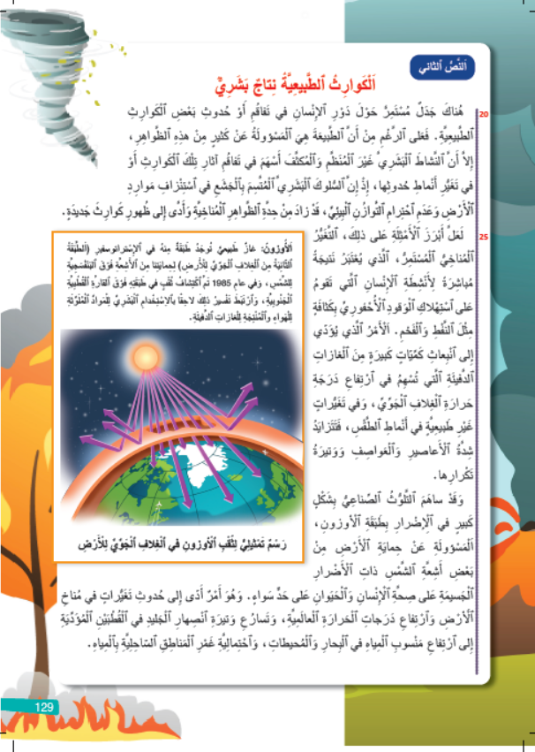
مسابقة القراءة المعبرة. (كل متعلم يقرأ نصا)
اختتام الحصة
إنتاج كتابي
قـــــراءة ح4
افتتاح الحصة

Slide 18
استخرجوا من الصفحة الأولى 4 مفردات من شبكة كلمة " كارثة".
اختتام الحصة
إنتاج كتابي
قـــــراءة ح4
افتتاح الحصة
كارِثَةٌ

Slide 19

ارفعوا ألواحكم. ( مناقشة الأجوبة المقترحة)
اختتام الحصة
إنتاج كتابي
قـــــراءة ح4
افتتاح الحصة

Slide 20
هذه مقترحات أخرى. من يقرأ؟
اختتام الحصة
إنتاج كتابي
قـــــراءة ح4
افتتاح الحصة
اَلزَّلازِلُ- اَلْبَراكينُ- اَلْفَيَضاناتُ -اَلْأَعاصيرُ- اَلْعَواصِفُ...

Slide 21
استخرجوا من الفقرة الأولى على الصفحة الثانية مصادر توافق الأوزان التالية، وسجلوها على ألواحكم.
اختتام الحصة
إنتاج كتابي
قـــــراءة ح4
افتتاح الحصة
تَفَعُّلٌ
تَفاعُلٌ
اِسْتِفْعالٌ
اِفْتِعالٌ

Slide 22

ارفعوا ألواحكم. ( مناقشة الأجوبة المقترحة.)
اختتام الحصة
إنتاج كتابي
قـــــراءة ح4
افتتاح الحصة

Slide 23
صححوا على ألواحكم.
اختتام الحصة
إنتاج كتابي
قـــــراءة ح4
افتتاح الحصة
تَغَيُّرٌ
تَفاقُمٌ
اِسْتِهْلاكٌ
اِحْتِرامٌ

Slide 24
ننتقل إلى تذكر مضامين النص. من يجيب عن السؤال التالي؟
اختتام الحصة
إنتاج كتابي
قـــــراءة ح4
افتتاح الحصة
ما ٱلْكَوارِثُ ٱلطَّبيعِيَّةُ ٱلْمَذْكورَةُ في ٱلنَّصِّ ٱلْأَوَّلِ؟

Slide 25
اختتام الحصة
إنتاج كتابي
قـــــراءة ح4
افتتاح الحصة
ما ٱلْكَوارِثُ ٱلطَّبيعِيَّةُ ٱلْمَذْكورَةُ في ٱلنَّصِّ ٱلثّاني؟

Slide 26
اختتام الحصة
إنتاج كتابي
قـــــراءة ح4
افتتاح الحصة
ما ٱلْفِكْرَةُ ٱلَّتي يُدافِعُ عَنْها ٱلنَّصُّ ٱلْأَوَّلُ؟

Slide 27
اختتام الحصة
إنتاج كتابي
قـــــراءة ح4
افتتاح الحصة
ما ٱلْفِكْرَةُ ٱلَّتي يُدافِعُ عَنْها ٱلنَّصُّ ٱلثّاني؟

Slide 28
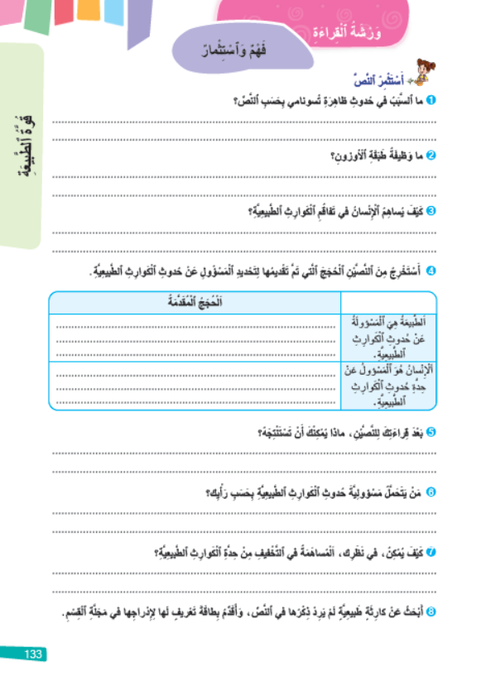

خذوا الصفحة رقم133 ودفاتر القسم. أجيبوا عن الأسئلة المحددة على الشريحة.
اختتام الحصة
إنتاج كتابي
قـــــراءة ح4
افتتاح الحصة

Slide 29
نصحح جماعة.
اختتام الحصة
إنتاج كتابي
قـــــراءة ح4
افتتاح الحصة

Slide 30
صححوا على دفاتركم.
اختتام الحصة
إنتاج كتابي
قـــــراءة ح4
افتتاح الحصة
حَدَثَ تسونامي نَتيجَةَ زِلْزالٍ عَظيمٍ أَدَّى إِلى تَكَوُّنِ مَوْجَةٍ ضَخْمَةٍ بَلَغَ عُلُوُّها حَوالَي 30 مِتْراً.
تَتَمَثَّلُ وَظيفَةُ طَبَقَةِ ٱلْأوزونِ في حِمايَةِ ٱلْأَرْضِ مِنْ أَشِعَّةِ ٱلشَّمْسِ ذاتِ ٱلْأَضْرارِ ٱلْجَسيمَةِ عَلى صِحَّةِ ٱلْإِنْسانِ وَٱلْحَيَوانِ.
يُساهِمُ ٱلْإِنْسانُ في تَفاقُمِ ٱلْكَوارِثِ مِنْ خِلالِ ٱسْتِهْلاكِ ٱلْوَقودِ ٱلْأُحْفورِيِّ وَٱلتَّلَوُّثِ ٱلصِّناعِيِّ، مِمّا يُؤَدّي إِلى ٱرْتِفاعِ دَرَجاتِ ٱلْحَرارَةِ وَتَزايُدِ شِدَّةِ ٱلْأَعاصيرِ وَٱلْعَواصِفِ.
5. يُمْكِنُ ٱسْتِنْتاجُ أَنَّ ٱلْكَوارِثَ ٱلطَّبيعِيَّةَ ظَواهِرُ حَتْمِيَّةٌ، غَيْرَ أَنَّ ٱلنَّشاطَ ٱلْبَشَرِيَّ غَيْرَ ٱلْمَسْؤولِ يُفاقِمُ حِدَّتَها وَيَزيدُ مِنْ خَطَرِها.
6. في رَأْيي، تَتَقاسَمُ ٱلطَّبيعَةُ وَٱلْإِنْسانُ ٱلْمَسْؤولِيَّةَ مَعاً؛ فَٱلطَّبيعَةُ مَسْؤولَةٌ عَنْ حُدوثِ ٱلظَّواهِرِ ٱلْأَوَّلِيَّةِ، بَيْنَما يَتَحَمَّلُ ٱلْإِنْسانُ مَسْؤولِيَّةَ تَفاقُمِها بِسَبَبِ سُلوكِهِ غَيْرِ ٱلْمَسْؤولِ.
7. يُمْكِنُ ٱلتَّخْفيفُ مِنْ حِدَّةِ ٱلْكَوارِثِ بِٱلْحَدِّ مِنَ ٱلتَّلَوُّثِ، وَتَرْشيدِ ٱسْتِهْلاكِ ٱلطّاقَةِ، وَٱلتَّوْعِيَةِ ٱلْبيئِيَّةِ، وَٱعْتِمادِ ٱلطّاقاتِ ٱلْمُتَجَدِّدَةِ بَدَلاً مِنَ ٱلْوَقودِ ٱلْأُحْفورِيِّ.

Slide 31
لنناقش مضامين النص جماعة. ماالكارثة الطبيعية التي تعتقد أنها الأكثر خطورة؟
اختتام الحصة
إنتاج كتابي
قـــــراءة ح4
افتتاح الحصة
ما ٱلْكارِثَةُ ٱلطَّبيعِيَّةُ ٱلْأَكْثَرُ خُطورَةً عَلى ٱلْبَشَرِيَّةِ؟
اَلتَّصَحُّرُ
اَلْبُرْكانُ
اَلزِّلْزالُ
اَلْجَفافُ
تسونامي
اَلْإِعْصارُ
اَلِاحْتِباسُ ٱلْحَرارِيُّ

Slide 32

ما رأيكم في الفكرة التالية؟ مع تقديم حجج مناسبة.
اختتام الحصة
إنتاج كتابي
قـــــراءة ح4
افتتاح الحصة
اَلْإِنْسانُ هُوَ ٱلْمَسْؤولُ عَنْ تَفاقُمِ ٱلْكَوارِثِ ٱلطَّبيعِيَّةِ.
ضِدَّ ٱلْفِكْرَةِ
مَعَ ٱلْفِكْرَةِ

Slide 33
إنتاج كتابي (ح2).
كتابة رأي معزز بحجج حول موضوع ما.

Slide 34
في حصة الإنتاج الكتابي ستواصلون التدرب على كتابة رأي معزز بحجج مقنعة حول موضوع ما.
اختتام الحصة
إنتاج كتابي
قـــــراءة ح4
افتتاح الحصة
أَتَدَرَّبُ عَلى كِتابَةِ رَأْيي حَوْلَ مَوْضوعٍ ما.

Slide 35
من يذكرنا بتعريف الرأي؟
اختتام الحصة
إنتاج كتابي
قـــــراءة ح4
افتتاح الحصة
تَعْريفُ ٱلرَّأْيِ

Slide 36
نتذكر جماعة. من يقرأ؟
اختتام الحصة
إنتاج كتابي
قـــــراءة ح4
افتتاح الحصة
اَلرَّأْيُ فِكْرَةٌ أَوْ وِجْهَةُ نَظَرٍ تُجاهَ مَوْضوعٍ مُعَيَّنٍ، يَحْتاجُ إِلى حُجَجٍ مُناسِبَةٍ لِدَعْمِها.

Slide 37
من يذكرنا بتعريف الحجة؟
اختتام الحصة
إنتاج كتابي
قـــــراءة ح4
افتتاح الحصة
تَعْريفُ ٱلْحُجَّةِ

Slide 38
نتذكر جماعة. من يقرأ؟
اختتام الحصة
إنتاج كتابي
قـــــراءة ح4
افتتاح الحصة
اَلْحُجَّةُ دَليلٌ أَوْ فِكْرَةٌ نَسْتَعْمِلُها لِإِقْناعِ ٱلْآخَرينَ بِصِحَّةِ رَأْيِنا.

Slide 39
من يذكرنا بطريقة التعبير عن الرأي حول موضوع ما.
اختتام الحصة
إنتاج كتابي
قـــــراءة ح4
افتتاح الحصة
ما ٱلْخُطُواتُ ٱلَّتي نَسْلُكُها لِلتَّعْبيرِ عَنْ آرائِنا حَوْلَ مَوْضوعٍ ما؟

Slide 40
نتذكر جماعة. من يقرأ؟
اختتام الحصة
إنتاج كتابي
قـــــراءة ح4
افتتاح الحصة
أُحَدِّدُ اَلرَّأْيَ وَأُعَبِّرُ عَنْهُ بِشَكْلٍ واضِحٍ؛
أَبْحَثُ عَنْ حُجَجٍ داعِمَةٍ لَهُ؛
أَكْتُبُ نَصّاً مُنْسَجِماً يَتَضَمَّنُ اَلرَّأْيَ وَٱلْحُجَجَ مُسْتَعْمِلاً أَدَواتِ ٱلرَّبْطِ ٱلْمُناسِبَةَ.

Slide 41
من يقرأ النموذج الذي اشتغلنا عليه في الحصة السابقة؟
تنبيه التلاميذ إلى الجملة المعبرة عن الرأي و الأساليب المستعملة.
اختتام الحصة
إنتاج كتابي
قـــــراءة ح4
افتتاح الحصة
يُشَكِّلُ ٱلِاسْتِعْمالُ ٱلْمُفْرِطُ لِلْإِنْتِرْنِتِ خَطَراً كَبيراً عَلى مُسْتَخْدِميهِ. فَقَدْ أَكَّدَ مُعْظَمُ أَطِبّاءِ ٱلْعُيونِ أَنَّ تَعَرُّضَ ٱلْعَيْنِ لِمُدَّةٍ طَويلَةٍ لِأَشِعَّةِ ٱلْأَجْهِزَةِ ٱلْإِلِكْترونِيَّةِ أَثْناءَ ٱسْتِعْمالِ ٱلْإِنْتِرْنِتِ يُؤَدّي إِلى إِتْلافِها وَإِضْعافِ ٱلْبَصَرِ بِشَكْلٍ كَبيرٍ، مِمّا يُؤَثِّرُ عَلى قُدْرَةِ ٱلْأَطْفالِ عَلى ٱلْقِراءَةِ وَٱلْكِتابَةِ. كَما يُؤَدّي ٱسْتِعْمالُ ٱلْمَعْلوماتِ ٱلْمُنْتَشِرَةِ عَلى ٱلْإِنْتِرْنِتِ دونَ ٱلتَّحَقُّقِ مِنْ صِحَّتِها إِلى تَهْديدِ حَياةِ ٱلْأَطْفالِ، وَلَنا في قِصَّةِ ٱلطِّفْلَةِ سارَةَ خَيْرُ مِثالٍ عَلى ذلِكَ؛ إِذِ ٱسْتَعْمَلَتْ وَصْفَةً تَقْليدِيَّةً وَجَدَتْها عَلى ٱلْإِنْتِرْنِتِ، فَكادَتْ تَفْقِدُ حَياتَها لَوْلا تَدَخُّلُ ٱلطَّبيبِ في آخِرِ لَحْظَةٍ.

Slide 42
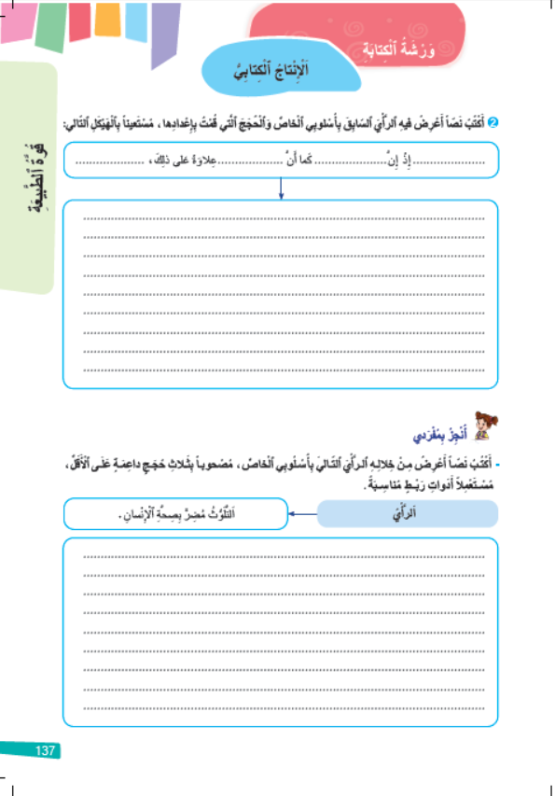

خذوا دفاتر القسم و كراساتكم الصفحة 137.
اختتام الحصة
إنتاج كتابي
قـــــراءة ح4
افتتاح الحصة

Slide 43
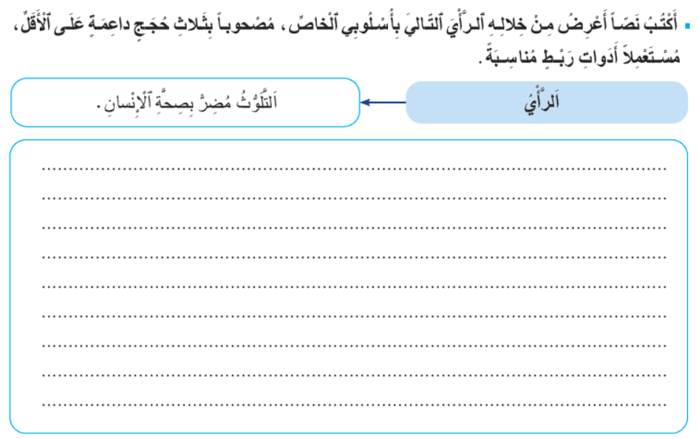
أنجزوا نشاط " أنجز بمفردي ". من يقرأ التعليمة الأولى؟
اكتبوا الرأي والحجج المقترحة على دفتر البحث ثم حرروا المسودة وأعيدوا قراءتها قبل نقلها على دفاتر القسم.
اختتام الحصة
إنتاج كتابي
قـــــراءة ح4
افتتاح الحصة

Slide 44
من يقرأ إنتاجه؟ سنناقشه من حيث الرأي المقترح والحجج المقدمة وانسجام النص.
اختتام الحصة
إنتاج كتابي
قـــــراءة ح4
افتتاح الحصة
أَقْرَأُ إِنْتاجي

Slide 45
اختتام الحصة
اختتام الحصة
ماذا تعلمت اليوم؟
الواجب المنزلي

Slide 46
من يذكرنا بأهم أفكار نص" الكوارث الطبيعية"؟
اختتام الحصة
إنتاج كتابي
قـــــراءة ح4
افتتاح الحصة
ما أَهَمُّ أَفْكارِ نَصِّ "اَلْكوارِثُ ٱلطَّبيعِيَّةُ"؟

Slide 47
من يذكرنا بطريقة التعبير عن الرأي حول موضوع ما.
اختتام الحصة
إنتاج كتابي
قـــــراءة ح4
افتتاح الحصة
ما ٱلْخُطُواتُ ٱلَّتي نَسْلُكُها لِلتَّعْبيرِ عَنْ آرائِنا حَوْلَ مَوْضوعٍ ما؟

Slide 48

بناء على إنجازات المتعلمين خلال الممارسة المستقلة
ما تقديرك لنسبة التحكم في هدف الدرس؟
تسجل النسبة على صفحة اليوم من مذكرة الأستاذ.

